Slide 1
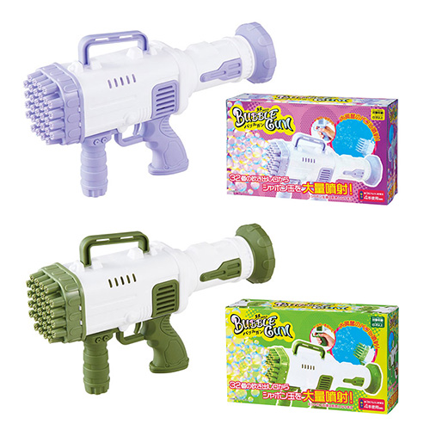


【提案書】
超噴射!電動バブルガン1個
特徴
32個の吹き出し口からシャボン玉を大量噴射できる電動バブルガン。お子様の夏の外遊びグッズとしてはもちろん、夏の各種フェスやイベント・パーティー・結婚式でも活躍する注目アイテムです。
納期
納期スペース
仕様
素材：ポリプロピレン
サイズ：バブルガン/27.5×7.5×18cm トレー/8.7×8.7×1.5cm
包装：化粧箱入り
お見積
お見積りスペース

